Slide 1
AGV車震動值

Slide 2
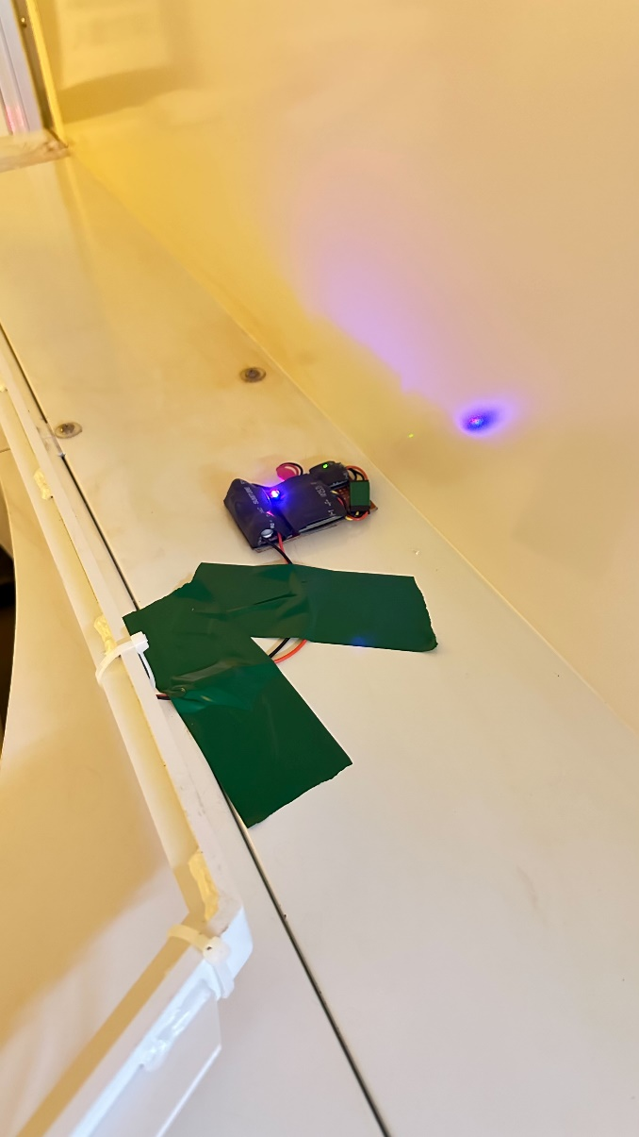
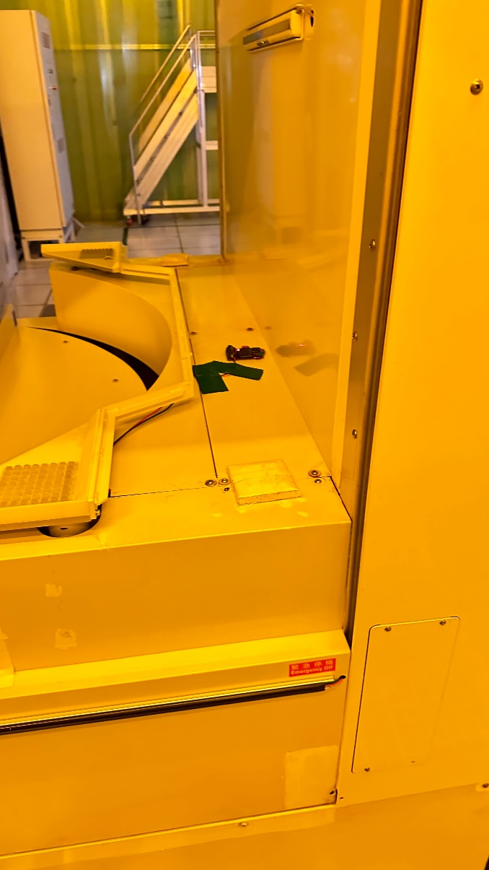
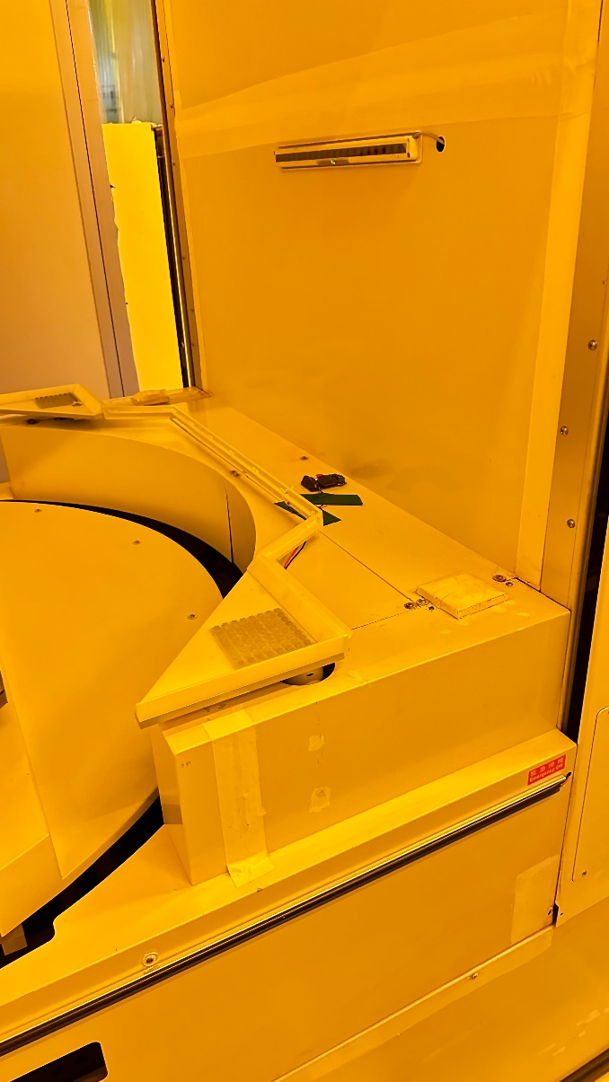
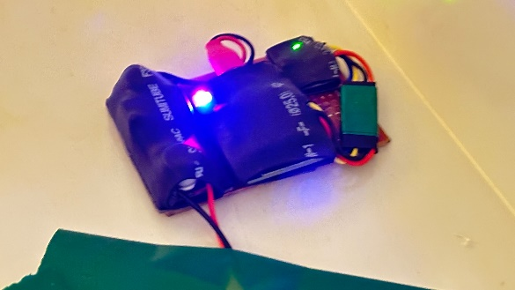
將震動sensor安裝在AGV車上

Slide 3
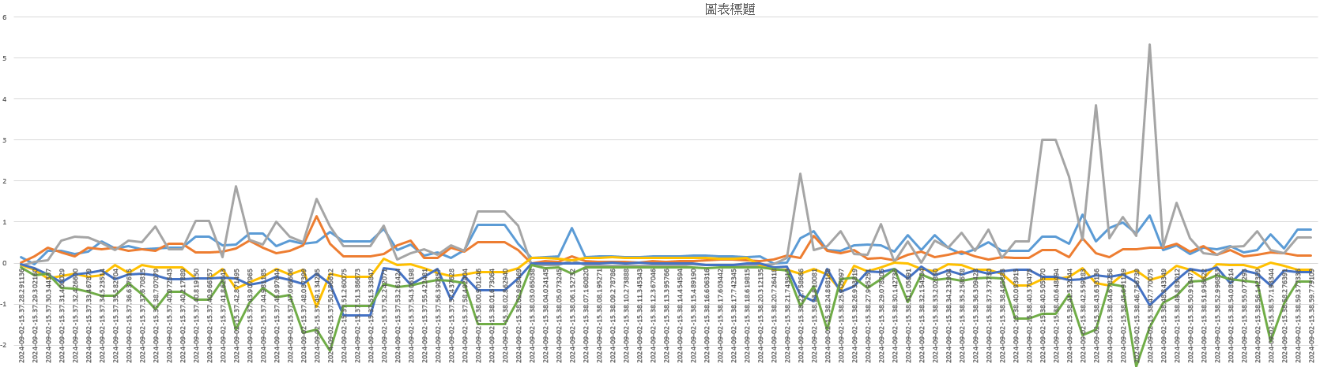
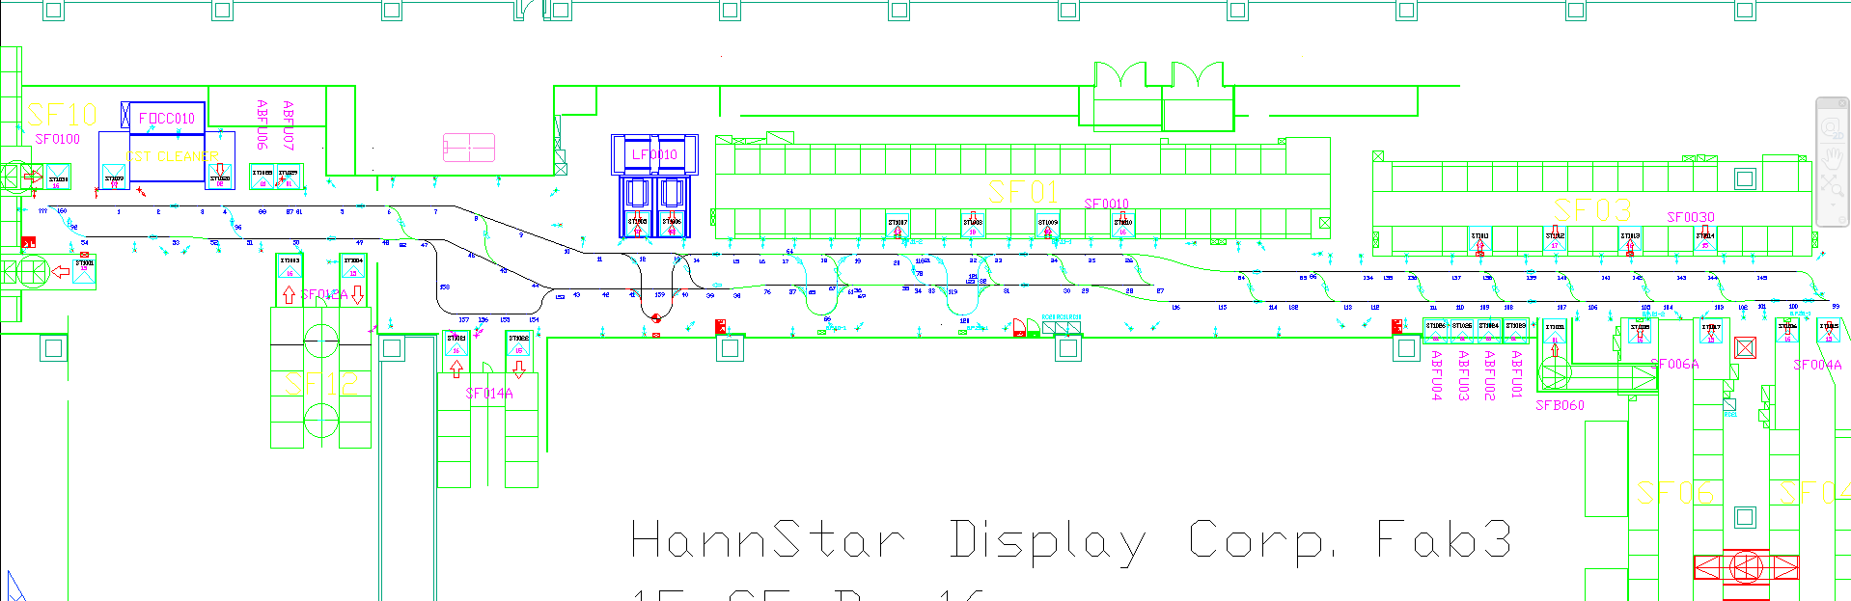
測試方式 : AGV從SFxx跑到SF04A
震動值
1
3
2
1
SFXX
高架地板
3
2
高架地板
SF0YY
鋼構型地板
AGV移動

Slide 4
測試結果 :
一般型高架地板 : 最大震動值 5.32
鋼構型高架地板 : 最大震動值 0.18
一般型高架地板最大震動值明顯與鋼構型差異約29倍.

